Slide 1


Ingeniería de Software
8vo Semestre
Lic. En Análisis de Sistemas Informáticos
Universidad Autónoma de Encarnación - UNAE

Slide 2
Grupo DeliverYapp

Slide 3
Integrantes
Francisco Benitez
Melanie Florentin
Myriam Medina
Ricardo Maciel
Sebastian Kazlauskas
Orlando Cardozo

Slide 4
Alcance del Producto
DeliverYApp será un entorno web en el que se podrán registrar las empresas gastronómicas y así de esa forma poder ofrecer el servicio de delivery.
No contará con la funcionalidad de facturación y contabilidad.

Slide 5
Objetivos del Sistema
Minimizar los problemas referentes a la gestión de pedidos de parte del cliente
Optimizar la gestión de ventas.
Beneficios
Agilizar los pedidos de tal forma que no se pierda tiempo con las llamadas.
Meta
Mejorar el servicio de delivery y aumentar las ventas.

Slide 6
Descripción General
Perspectiva del producto
El sistema DeliverYApp será un producto diseñado para trabajar en entornos web, lo que permitirá su utilización de forma descentralizada, además trabajará de manera independiente por lo tanto no interactuará con otro sistemas.

Slide 7
Funciones del Producto
El sistema DeliverYApp permitirá realizar las siguientes funciones:
Registro de Empresa (Login - Empresa)
Gestión de roles
Gestión de usuario
Gestión de menú
Gestión de pedidos
Gestión de informes
Registro de cliente (Login - cliente)
Elección y confirmación del pedido

Slide 8
Características de los usuarios
Administrador del sistema
Usuario del sistema
Cliente

Slide 9
Restricciones
Políticas de la empresa
Limitaciones del hardware
Interfaces con otras aplicaciones
Funciones de control
Lenguaje de programación
Protocolo de comunicación
Requisitos de habilidad
Credibilidad en la aplicación
Consideración acerca de la seguridad

Slide 10
Suposiciones y Dependencias
La red interna deberá estar configurada para el manejo de protocolos TCP/IP, HTTP, DNS principalmente todo lo relacionado a desempeño y seguridad.
Debe realizarse una capacitación adecuada y acorde a lo que cada usuario va a realizar. Su capacitación se hará en el momento que sea necesario y a las personas indicadas.

Slide 11
Requisitos Específicos
Interfaces Externas
Funciones del Sistema
Rendimiento del sistema

Slide 12
Requerimientos lógicos del sistema de base de datos
El sistema debe permitir la retención de datos para guardar un registro de ellos para posterior reportes.
El sistema debe tener en cuenta que información solo puede ser eliminada y cual es de gran importancia.
La infraestructura debe ser capaz de soportar estos procedimientos.
Propiedades emergentes del Sistema
Seguridad: será por medio de un usuario y una contraseña, el encargado de la asignación de tal tarea será el administrador del sistema teniendo en cuenta el nivel de acceso a cada usuario.
Portabilidad: puesto que funcionara con cualquier plataforma web.

Slide 13
Definiciones, acrónimos y abreviaturas
De la Empresa
Registrarse
Pedido/s
Cancelación de Pedido/s
Confirmación del pedido

Slide 14
Del Sistema
Del Sistema
Administrar
Usuario
Rol
Administrador del sistema
Pruebas

Slide 15
De Tecnología
Servidor web
HTML
Sistema de Gestión de base de datos (BD)
Base de datos
Aplicación
MySQL
RoR (Lenguaje de Programación)
Apache
Dirección IP (Protocolo de Intermet)

Slide 16
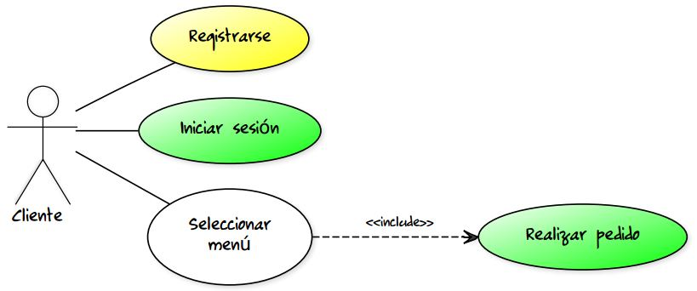

Slide 17
Roles del Grupo
Líder:
Riesgos:
Documentación:
Gestor de configuraciones:
Desarrollador:
Testin:

Slide 18
Lider de Grupo

